Slide 1

Машинное Обучение
Лекция 1.02
В которой мы обсудим Данные
и зачем надо было учить производные и матрицы
Долганов Антон Юрьевич

Slide 2

Ранее в Машинном Обучении
История и Базовые Понятия. Антон Долганов
.
Что такое машинное обучение (МО)
История МО
Основные термины в МО
Объекты, Цель, Характеристики, Набор данных
Модель, Прогноз, Потери
Тренировочный-валидационный-Тестовый набор
Компромисс смещения-дисперсии
Классификация задач МО
Обучение с учителем
Обучение без учителя
Обучение с подкреплением

Slide 3
Как я вижу МО
История и Базовые Понятия. Антон Долганов
.
y=f(X)
МО
Данные
Ожидаемый ответ

Slide 4
Содержание
Данные и ЛикБез. Антон Долганов
Данные
Основы Линейной Алгебры
Математический Анализ
Начальные Шаги Работы с Данными
Что-то про откуда брать данные

Slide 5
Содержание
Данные и ЛикБез. Антон Долганов
Данные
Основы Линейной Алгебры
Математический Анализ
Начальные Шаги Работы с Данными
Что-то про откуда брать данные

Slide 6
Типы данных
.
Табличные
Другие
Изображения / видео
Временные ряды
Естественный язык
Категориальные
Числовые

Slide 7
Категориальные Данные
.
Характеристики
int
Номинальные (Nominal) данные
цвет, пол, язык, …
str
bool
На каком языке ты говоришь:
русский
английский
китайский
арабский
Ты женат:
да
нет
0
1
2
3
3
2
1
0
1
0
Бинарные
Категориальные данные могут быть представлены в виде числовых значений.
НО что эти числа не имеют математического значения (1+2 = ?)

Slide 8
Категориальные Данные
.
Порядковые данные (Ordinal)
дискретные и упорядоченные величины
Какова ваша оценка
за курс машинного обучения
Неуд (1-40)
Уд (41-60)
Хор (61-80)
Отл (81-100)
Какой у вас уровень английского:
A1
A2
B1
B2
C1
C2
1
2
3
4
5
6
Довольны ли вы курсом Машинное Обучение
полностью удовлетворен
Умеренно удовлетворен
Нейтральный
Умеренно не удовлетворен
Полностью не удовлетворен
2
1
0
-1
-2

Slide 9
Числовые данные
.
Дискретные данные
невозможно измерить, но можно посчитать
ученики в классе, пальцы, результат в футболе,…
Непрерывные данные
не могут быть подсчитаны, но их можно измерить
температура, напряжение, высота,…

Slide 10


Числовые данные
.
ℕ Натуральные числа
{1,2,42,…} +, *
ℤ Целые числа
int
{0,-1,-2,-45,…} -
ℚ Рациональные числа
float
{1/2,5/4,-2/5,…} /
Иррациональные числа
{1/3,π,$\sqrt{2}$,…} /, log,
ℝ Действительные числа
ℂ Комплексные числа
{i, 1+2i,…} $\sqrt{−1 }$
Гиперкомплексные числа {1+2i +3j+4k,…}

Slide 11
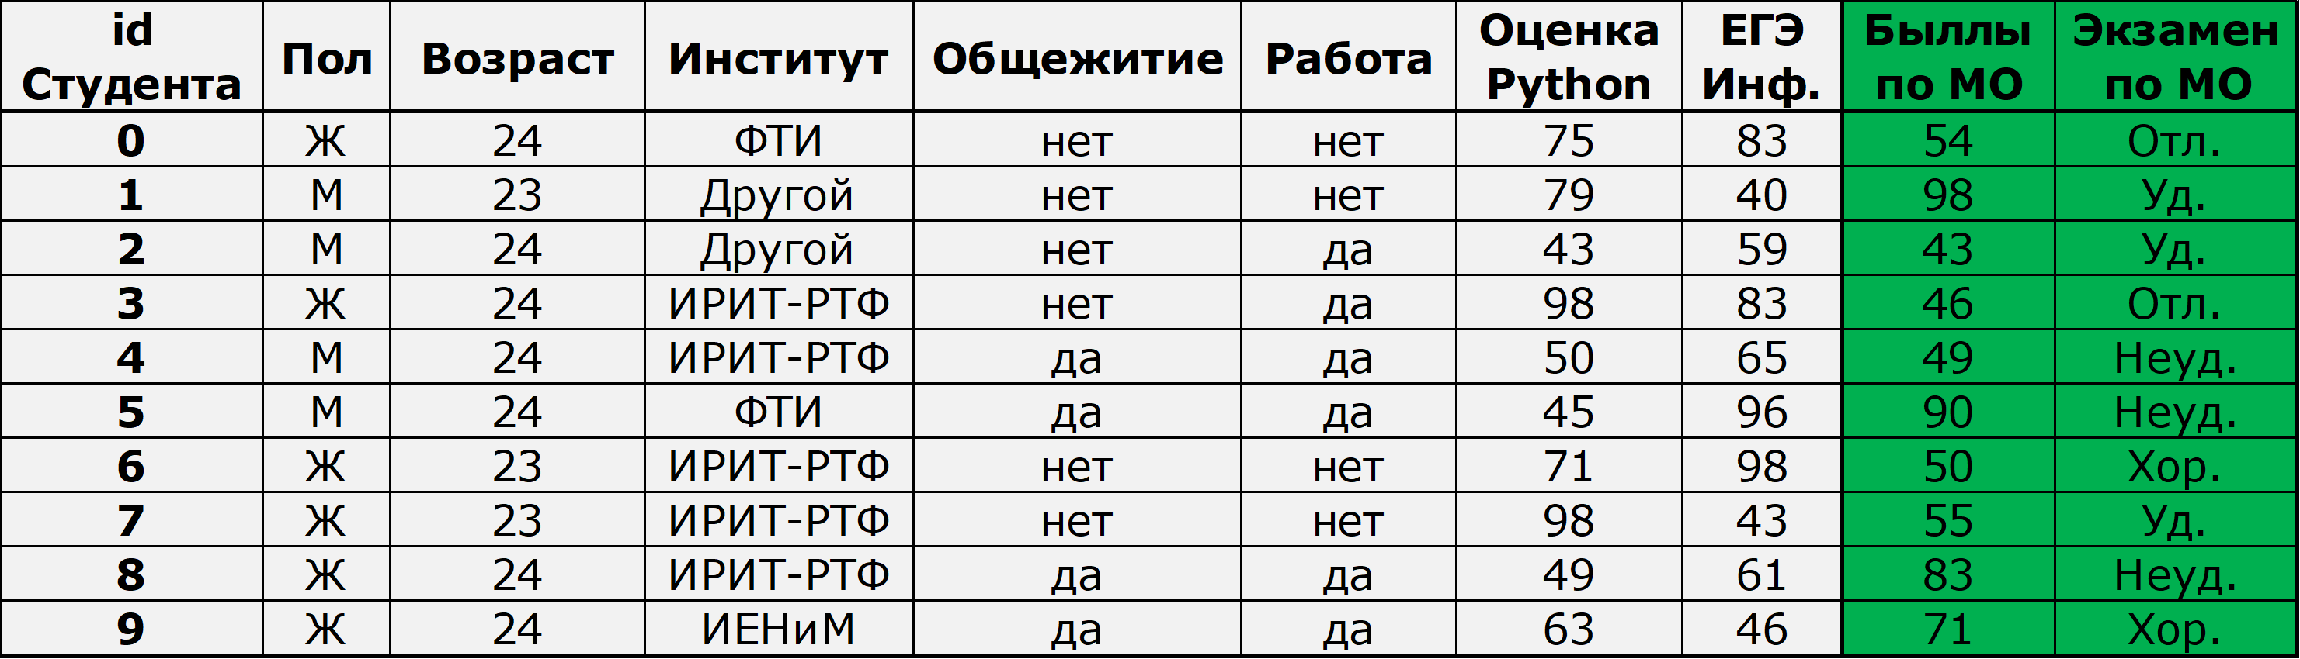
.
Табличные Данные
Номинальные
Номинальные
Непрерывные/Дискретные
Дискретные
Бинарные
Порядковые

Slide 12
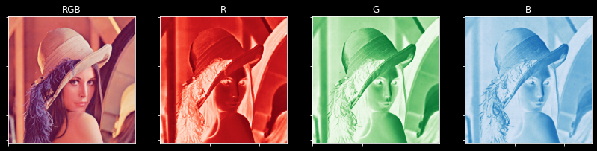





Изображение
.
$$X ∈{\text{ℝ}}^{m×n×c}$$
$m$ – высота изображения,
$n$ – ширина изображения
$c$ – количество каналов
(как правило 3)
$x_{ijk}∈$ ℕ : [$0,1,…2^{n}−1$] n – битность/разрядность
n =8 [$0,1,…,255$]
n =16 [$0,1,…\text{,}\text{6553}\text{5}$]
$x_{ijk}∈$ $\text{ℝ}$ : [$0, …,1$]

Slide 13
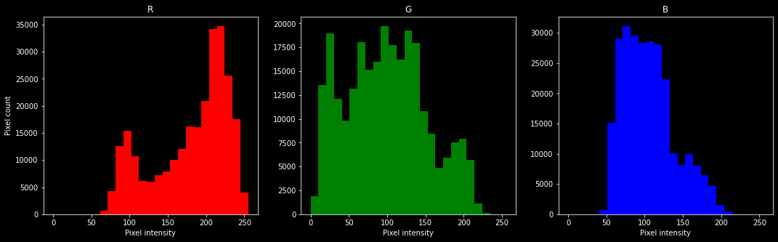

Яркость
.
$x_{ijk}$ интенсивность
Чем больше –
тем интенсивней / ярче

Slide 14

.
Изображение / Видео

Slide 15
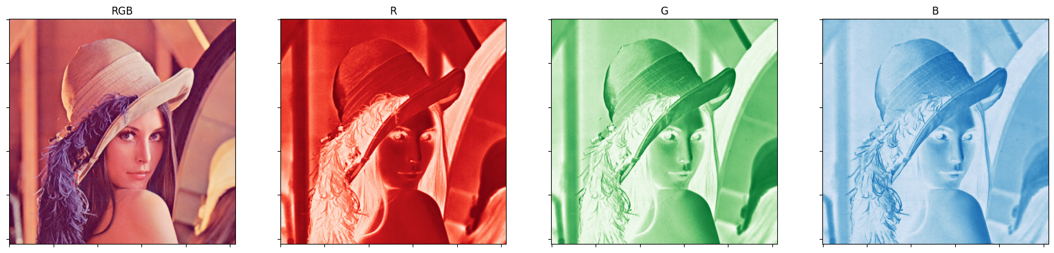
.
Изображение / Видео

Slide 16
.
Временные ряды

Slide 17
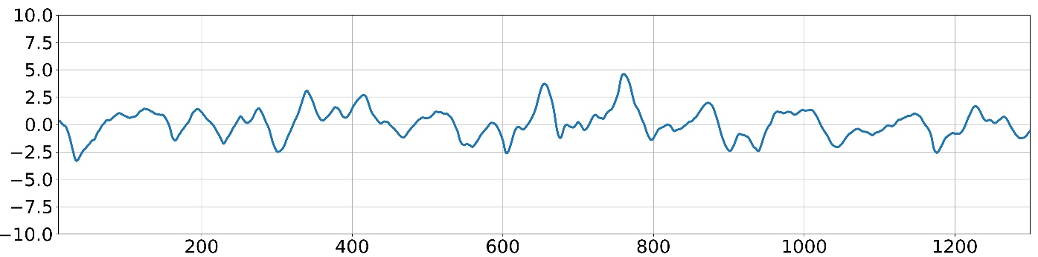



.
Временные ряды
Эквидистантный временной ряд
$$X= \left[\begin{matrix}0 & x_{1} \\ d & x_{2} \\ … & … \\ d∗(n−1) & x_{n−1} \\ d∗n & x_{n}\end{matrix}\right]$$
Не эквидистантный временной ряд
$$X= \left[\begin{matrix}t_{1} & x_{1} \\ t_{2} & x_{2} \\ … & … \\ t_{n−1} & x_{n−1} \\ t_{n} & x_{n}\end{matrix}\right]$$
$d$ частота дискретизации

Slide 18
.
Электрокардиограмма
P-Q
сегмент
S-T
сегмент
R-R
интервал
P
волна
T
волна
S-T
интервал
P-Q
интервал
QRS
Комплекс
Q-T
интервал

Slide 19
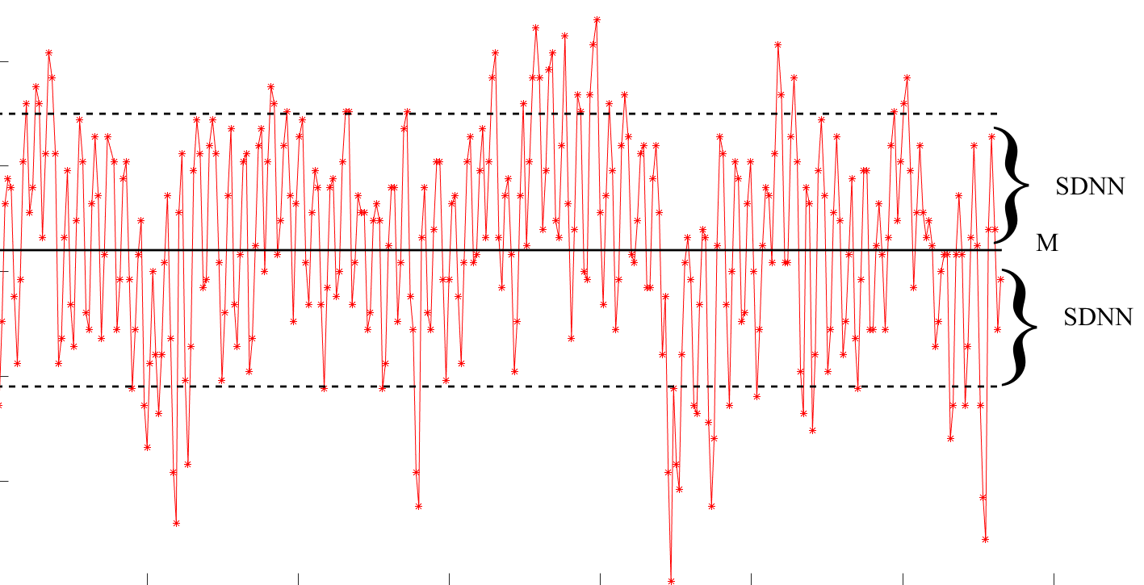
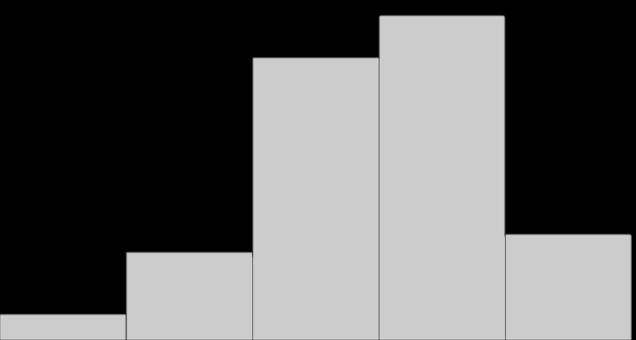
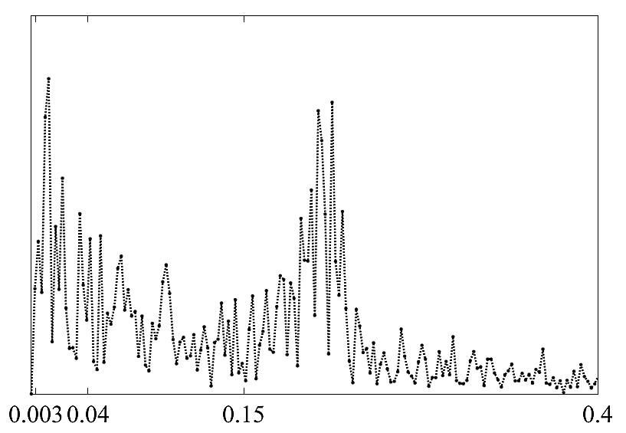
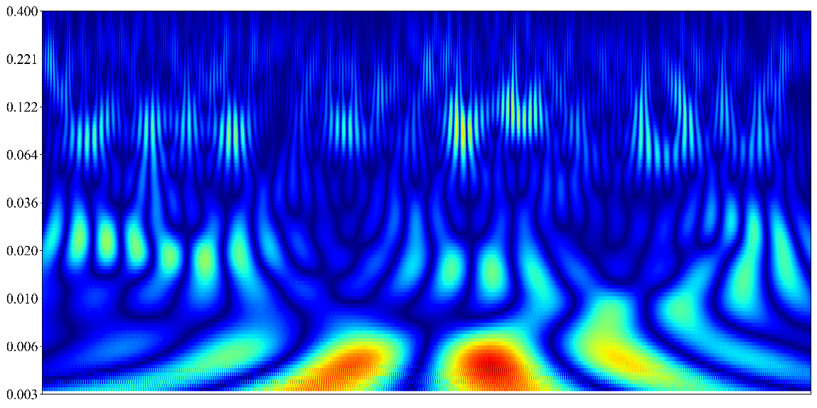
.
Временные ряды
Извлечение признакового пространства

Slide 20
.
Естественный Язык
Проблемы «цифровизации» слов
Семантика
Прилагательное:
имеющий цвет растущей листвы;
заросший зеленью, растительностью;
перен. техн. жарг. комп. жарг. Экологичный;
перен. незрелый, неспелый
перен. молодой, неопытный, плохо знающий жизнь
Глагол:
увеличиваться в размерах
перен. воспитываться
перен. совершенствоваться
Зеленая трава растет быстро
Существительное:
растение, не образующее одревесневающих стеблей;
только ед. ч.: покров земли из таких растений;
жарг. любое наркотическое вещество, предназначенное для курения
Наречие:
нареч. к быстрый;
через небольшой промежуток времени

Slide 21
.
Естественный Язык
Проблемы «цифровизации» слов
Семантика
Позиция слова (относительная и абсолютная)
You have completed the task well. [adverb]
You are doing well in machine learning. [adjective]
Well, not everyone are participating equally. [interjection]
The well is empty. [noun]
Tears are starting to well in his eyes. [verb]

Slide 22
.
Естественный Язык
Проблемы «цифровизации» слов
Семантика
Позиция слова (относительная и абсолютная)
Грамматические связи (“внимание”)
Собака не пошла по дороге потому что она мокрая
Собака не пошла по дороге потому что она боится

Slide 23
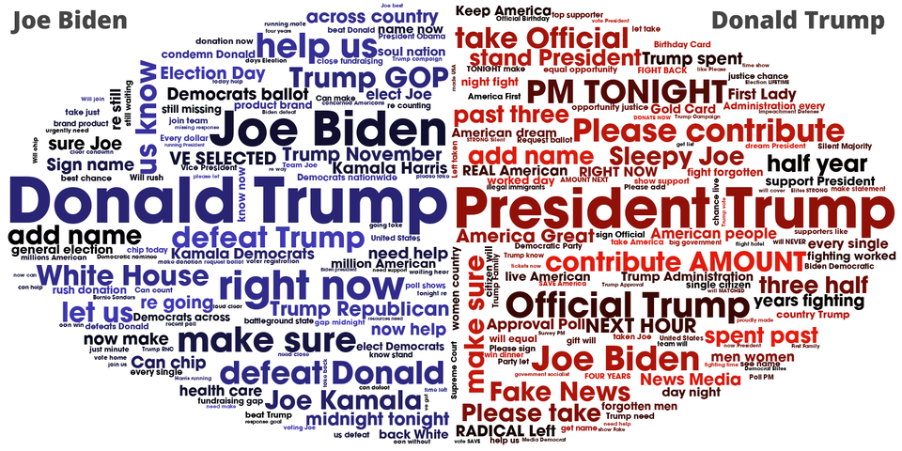
.
Естественный Язык
Анализ текста как последовательность категориальных данных
Облака Слов
Cloud of Words
Казнить Нельзя Помиловать (Применять Нельзя Запретить)
Наши спортсмены были в отличной форме - Юдашкин постарался
Косой косой косил косой косой

Slide 24
Содержание
.
Данные
Основы Линейной Алгебры
Математический Анализ
Начальные Шаги Работы с Данными
Что-то про откуда брать данные

Slide 25


.
Объекты
Скаляр
$$x$$
$$x ∈\text{ℝ}$$

Slide 26





.
Объекты
Скаляр
$$x$$
$$x ∈\text{ℝ}$$
$$x= \left[\begin{matrix}x_{1} \\ \begin{matrix}x_{2} \\ … \\ x_{n}\end{matrix}\end{matrix}\right]$$
$$x ∈{\text{ℝ}}^{n}$$
Вектор
$$x ∈{\text{ℝ}}^{n×1}$$
$$x ∈{\text{ℝ}}^{1×n}$$
$$x= \left[x_{1},x_{2} …, x_{n}\right]$$

Slide 27



.
Объекты
Скаляр
$$x$$
$$x ∈\text{ℝ}$$
$$x= \left[\begin{matrix}x_{1} \\ \begin{matrix}x_{2} \\ … \\ x_{n}\end{matrix}\end{matrix}\right]$$
$$x ∈{\text{ℝ}}^{n}$$
Вектор
$$x ∈{\text{ℝ}}^{n×1}$$
$$x ∈{\text{ℝ}}^{1×n}$$
$$x= \left[x_{1},x_{2} …, x_{n}\right]$$
$$X= \left[\begin{matrix}x_{11} & ⋯ & x_{1n} \\ ⋮ & ⋱ & ⋮ \\ x_{m1} & ⋯ & x_{mn}\end{matrix}\right]$$
Матрица
$$X={\left[x_{ij}\right]}_{m×n}$$
$$X ∈{\text{ℝ}}^{m×n}$$

Slide 28

.
.
Объекты
Скаляр
$$x$$
$$x ∈\text{ℝ}$$
Тензор 0-го порядка
$$x= \left[\begin{matrix}x_{1} \\ \begin{matrix}x_{2} \\ … \\ x_{n}\end{matrix}\end{matrix}\right]$$
$$x ∈{\text{ℝ}}^{n}$$
Тензор 1-го порядка
Вектор
$$x ∈{\text{ℝ}}^{n×1}$$
$$x ∈{\text{ℝ}}^{1×n}$$
$$x= \left[x_{1},x_{2} …, x_{n}\right]$$
$$X= \left[\begin{matrix}x_{11} & ⋯ & x_{1n} \\ ⋮ & ⋱ & ⋮ \\ x_{m1} & ⋯ & x_{mn}\end{matrix}\right]$$
Тензор 2-го порядка
Матрица
$$X={\left[x_{ij}\right]}_{m×n}$$
$$X ∈{\text{ℝ}}^{m×n}$$
Тензор
$$X=x_{ijk}$$

Slide 29






.
Операции
Сложение матриц
$$A={[a}_{ij}]$$
$$B={[b}_{ij}]$$
$$A, B ∈{\text{ℝ}}^{n×m}$$
$$C=A+B$$
$${c_{ij}=a}_{ij}+b_{ij}$$
$$C∈{\text{ℝ}}^{n×m}$$

Slide 30






.
Операции
Матрично-скалярное сложение
$$A={[a}_{ij}]$$
$$A∈{\text{ℝ}}^{n×m}$$
$$x ∈\text{ℝ}$$
$$B=A+x$$
$${b_{ij}=a}_{ij}+x$$
$$B∈{\text{ℝ}}^{n×m}$$

Slide 31







.
Операции
Broadcasting
(сложение матрицы и вектора)
$$A={[a}_{ij}]$$
$$A∈{\text{ℝ}}^{n×m}$$
$$x$$
$$x ∈{\text{ℝ}}^{m}$$
$$B=A+x$$
$${b_{ij}=a}_{ij}+x_{j}$$
$$B∈{\text{ℝ}}^{n×m}$$

Slide 32





.
Операции
Умножение Матрицы на Матрицу
$$A={\left[a_{ij}\right]}_{n×m}$$
$$B={\left[b_{ij}\right]}_{m×p}$$
$$C=AB={\left[c_{ij}\right]}_{n×p}$$
$$c_{ij}= \sum_{k=1}^{n}{a_{ik}b_{kj}}$$
$$AB≠BA$$

Slide 33
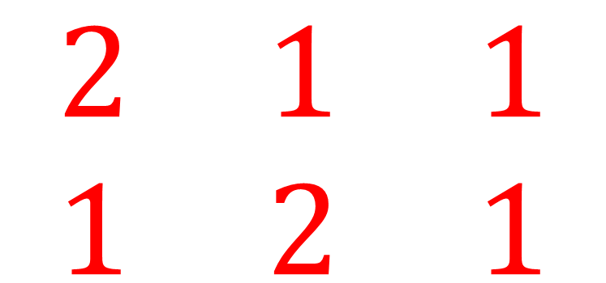


.
Умножение Матрицы на Матрицу
$$\begin{matrix}2 & 1 & 1 \\ 1 & 2 & 1\end{matrix}$$
http://matrixmultiplication.xyz/
8
7
$$\left[\begin{matrix}1 & 2 \\ 2 & 1 \\ 1 & 1\end{matrix}\right]$$
$$\left[\begin{matrix}1 & 2 & 3 \\ 3 & 2 & 1 \\ 1 & 2 & 1\end{matrix}\right]$$
8
9
6
5

Slide 34
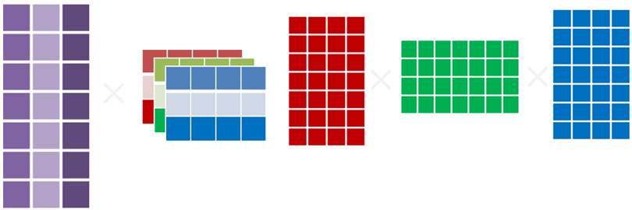
.
Умножение Матрицы на Матрицу
Современные Языковые модели
Трансформеры
Query
Key
Value

Slide 35
.
Матричная форма
Вроде удобно
$$2∗x+3∗y=8$$
$$5∗x−y=−2$$
$$a_{1}∗x+b_{1}∗y+c_{1}z=d_{1}$$
$$a_{2}∗x+b_{2}∗y+c_{2}z=d_{1}$$
…
$$a_{n}∗x+b_{n}∗y+c_{n}z=d_{n}$$
$$\left[\begin{matrix}2 & 3 \\ 5 & −1\end{matrix}\right]\left[\begin{matrix}x \\ y\end{matrix}\right]=\left[\begin{matrix}8 \\ −2\end{matrix}\right]$$
$$\left[\begin{matrix}a_{1} & b_{1} & c_{1} \\ a_{2} & b_{2} & c_{2} \\ & … & \\ a_{n} & b_{n} & c_{n}\end{matrix}\right]\left[\begin{matrix}x \\ y \\ z\end{matrix}\right]=\left[\begin{matrix}d_{1} \\ d_{2} \\ … \\ d_{n}\end{matrix}\right]$$

Slide 36
.
Операции
Скалярное произведение
$$x ∈{\text{ℝ}}^{n×1}$$
$$y∈{\text{ℝ}}^{n×1}$$
$$x∙y=x^{T}y=\sum_{i=0}^{n−1}{x_{i}y_{i}}=y^{T}x$$
Норма вектора
$\left\|x\right\|=\sqrt{x^{T}x}=\sqrt{\sum_{i=0}^{n−1}{x_{i}x_{i}}}=\sqrt{\sum_{i=0}^{n−1}{x_{i}^{2}}}$

Slide 37



.
Операции
Поэлементное умножение (произведение Адамара)
$$A={\left[a_{ij}\right]}_{m×n}$$
$$B={\left[b_{ij}\right]}_{m×n}$$
$$A⨀B={\left[a_{ij}b_{ij}\right]}_{m×n}$$

Slide 38





.
Транспонирование Матрицы
$$A={[a}_{ij}]$$
$$A ∈{\text{ℝ}}^{m×n}$$
$$A^{TT}=A$$
$$A^{T}={[a}_{ji}]$$
$$A^{T}∈{\text{ℝ}}^{n×m}$$

Slide 39

.
Операции
Диагональная Матрица
Единичная Матрица
$$I$$

Slide 40

.
Операции
«Деление Матриц»
Обратная Матрица
$$A∗A^{−1}=A^{−1}∗A=I$$

Slide 41

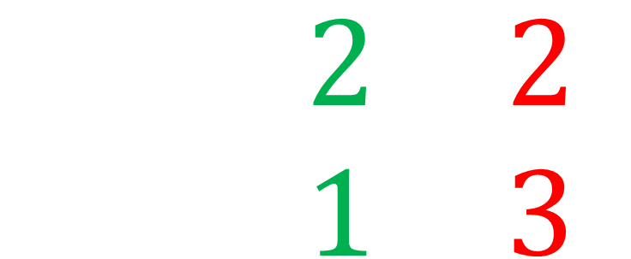
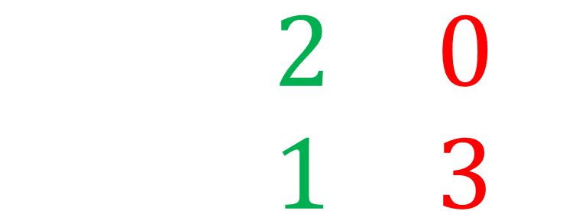
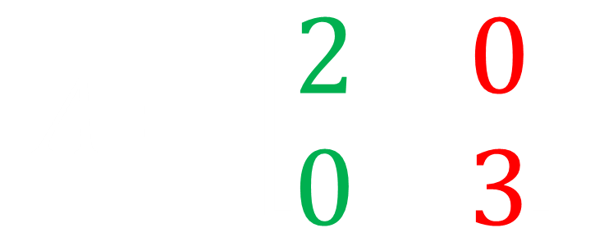

.
$$A=\left[\begin{matrix}2 & 0 \\ 0 & 3\end{matrix}\right]$$
$$A=\left[\begin{matrix}2 & 2 \\ 1 & 3\end{matrix}\right]$$
$$A=\left[\begin{matrix}2 & 0 \\ 1 & 3\end{matrix}\right]$$
$$A\vec{ν}= λ\vec{ν}$$
$\vec{ν}$ Собственные векторы (Eigenvectors)
$λ$ Собственные значения (Eigenvalues)

Slide 42
.
Содержание
Данные
Основы Линейной Алгебры
Математический Анализ
Начальные Шаги Работы с Данными
Что-то про откуда брать данные

Slide 43
.
Функция
Функция в математике — соответствие между элементами двух множеств — правило, по которому каждому элементу первого множества соответствует один и только один элемент второго множества.
y=f(x)
def func(input):
output = input
return output

Slide 44
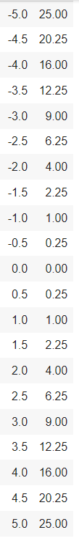
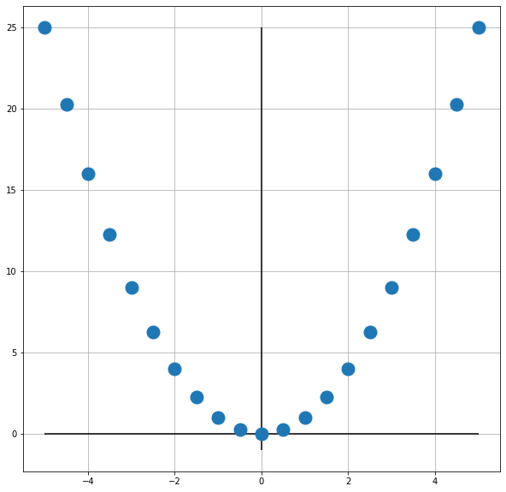

.
Это все «одно и то же»
$$f\left(x\right)=x^{2}$$

Slide 45
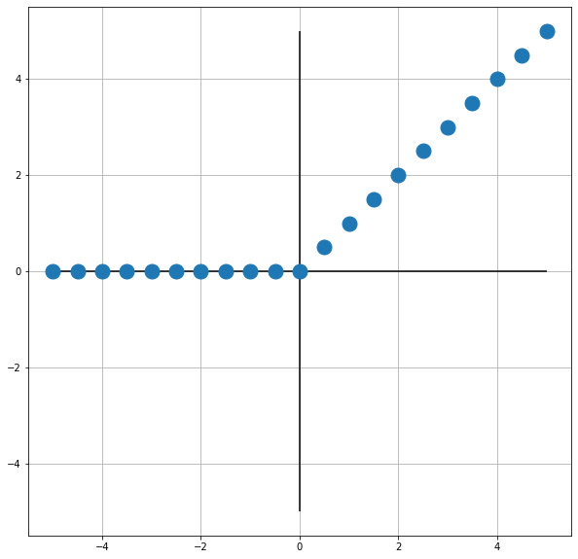
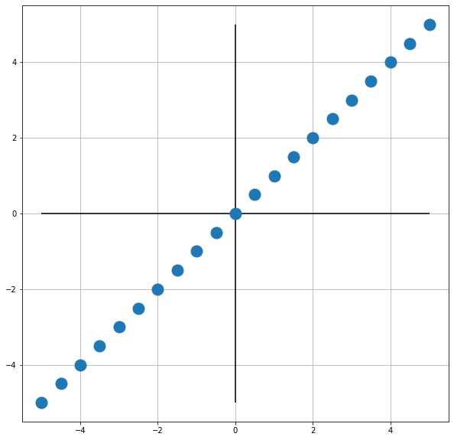
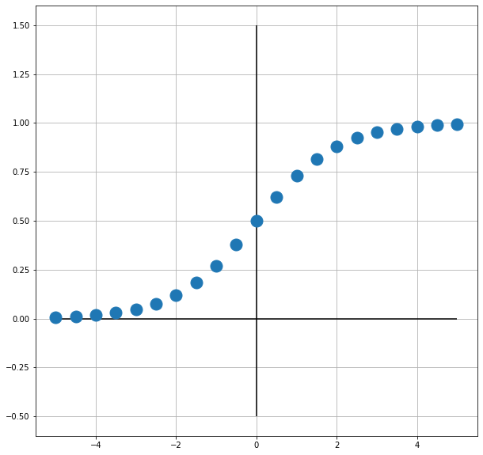
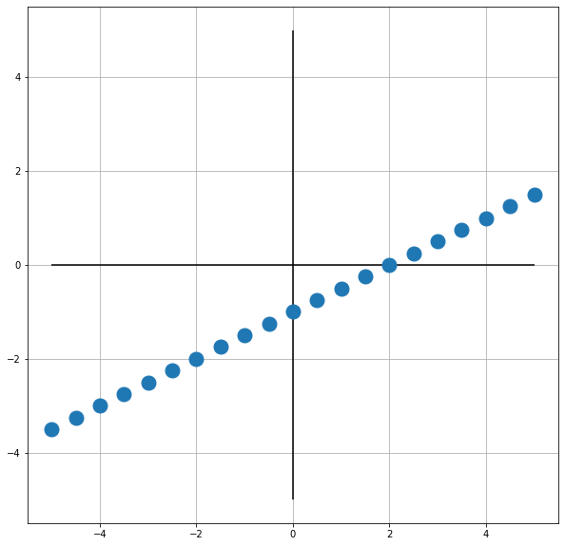




.
Функции
$$f\left(x\right)=x$$
$$f\left(x\right)=\max{(0,x)}$$
$$f\left(x\right)=\frac{1}{1+e^{−x}}$$
$$f\left(x\right)=0.5∗x−1$$

Slide 46
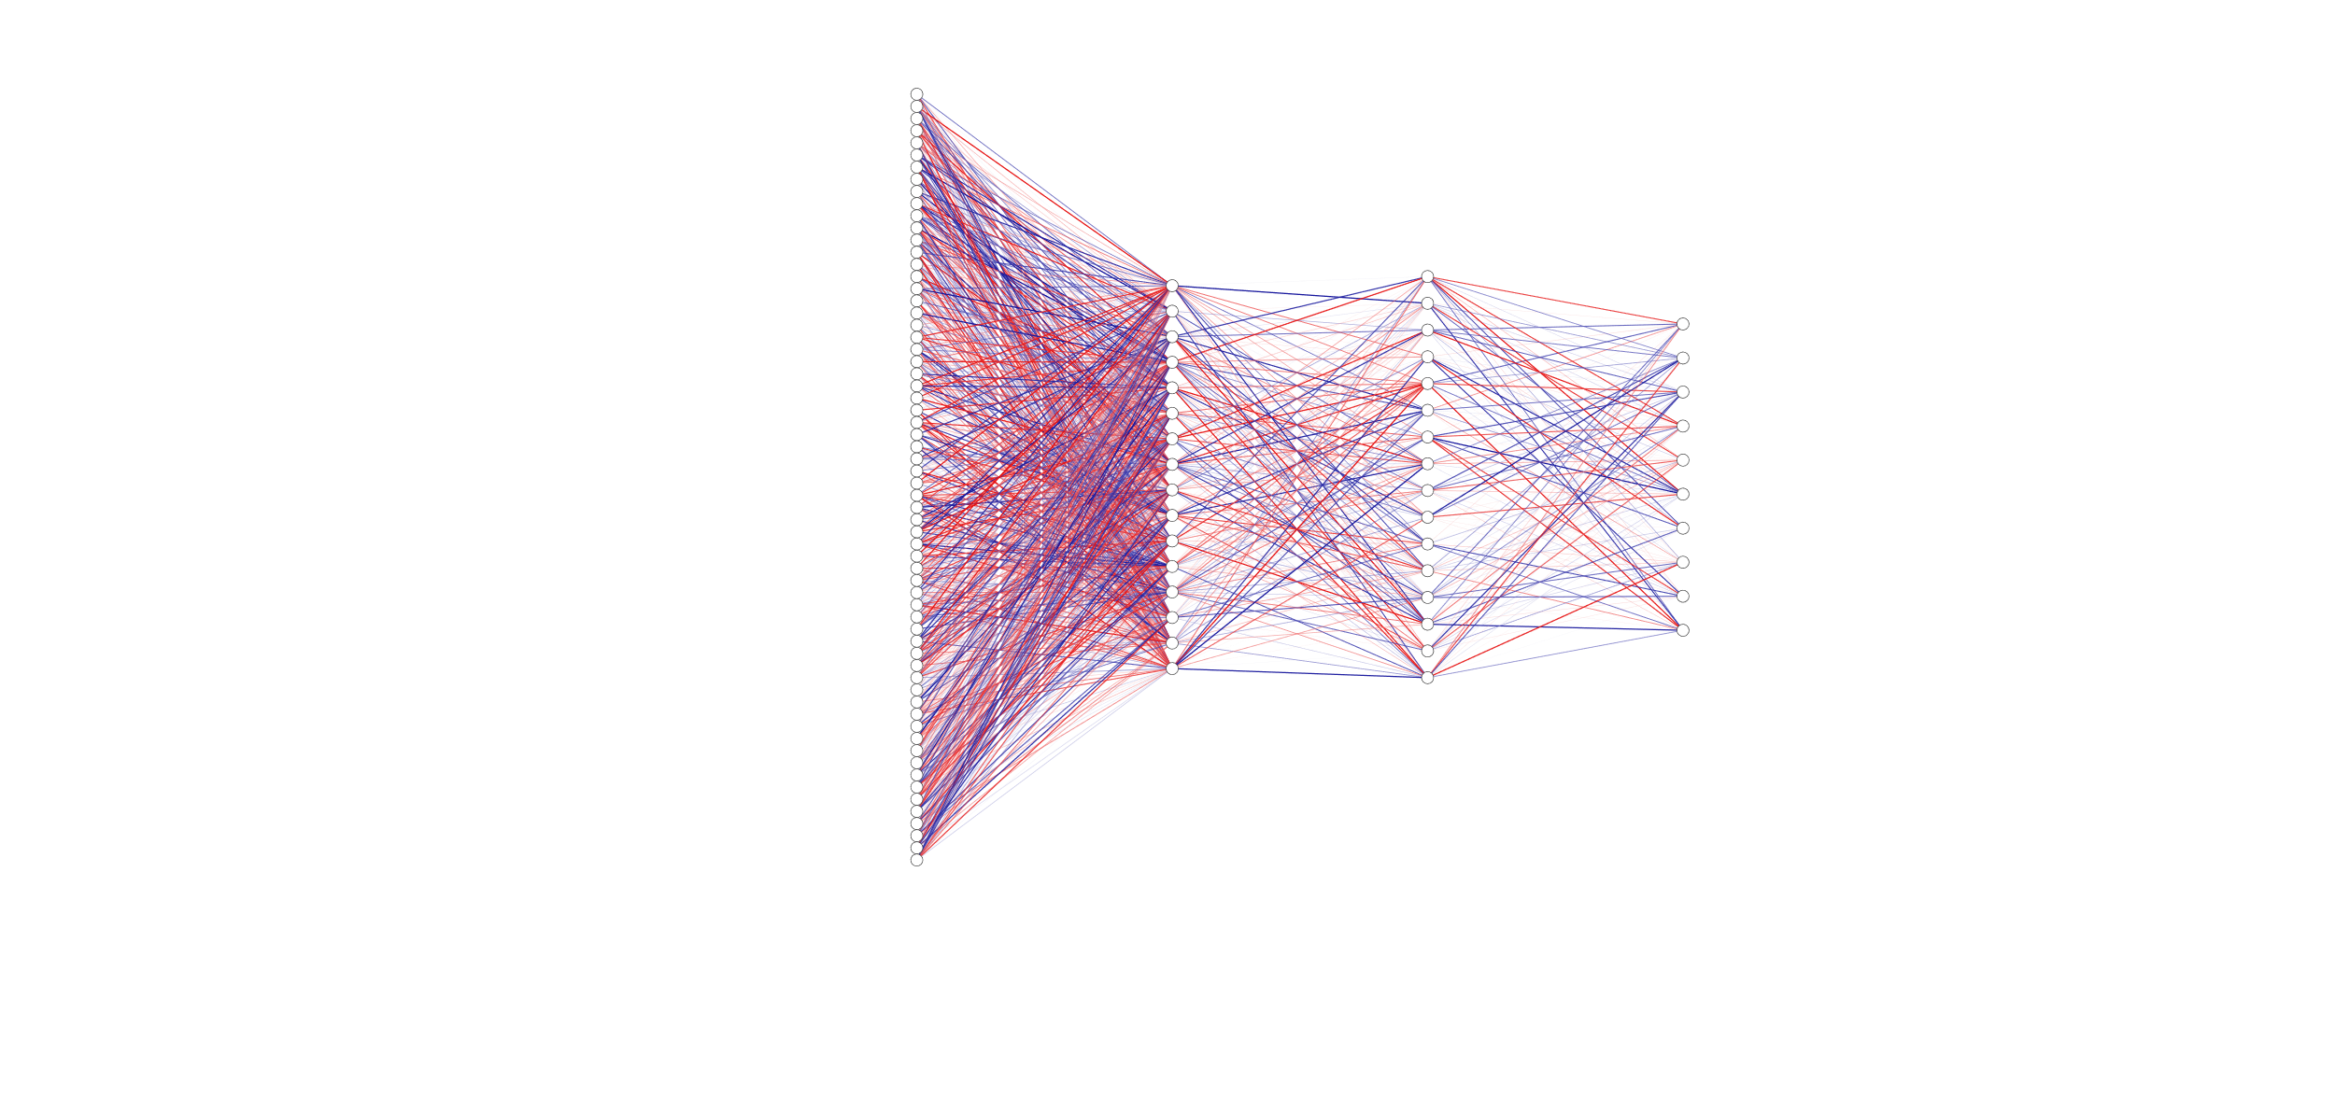
.
Нейронные Сети
$$f\left(x\right)=\max{(0,x)}$$
$$f\left(x\right)=\frac{1}{1+e^{−x}}$$

Slide 47
.
Производная
Производная функции в точке — скорость изменения функции в данной точке
$$f^{′}\left(x_{0}\right)=\lim_{x→x_{0}}{\frac{f\left(x\right)−f\left(x_{0}\right)}{x−x_{0}}}=\lim_{Δx→0}{\frac{f\left(x_{0}+Δx\right)−f\left(x_{0}\right)}{Δx}=\lim_{Δx→0}{\frac{Δf(x)}{Δx}}}$$

Slide 48
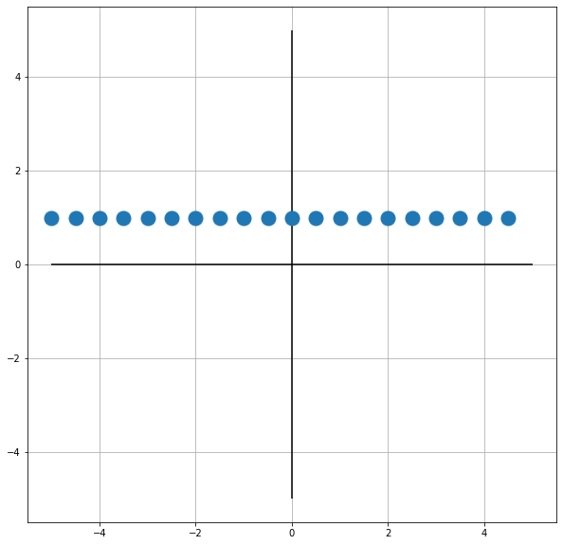
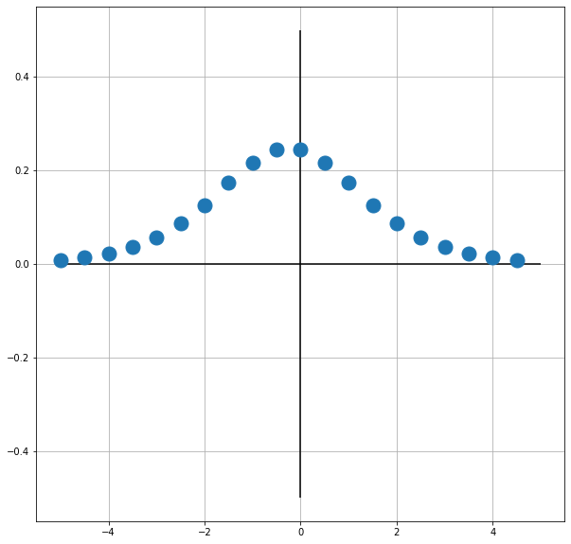
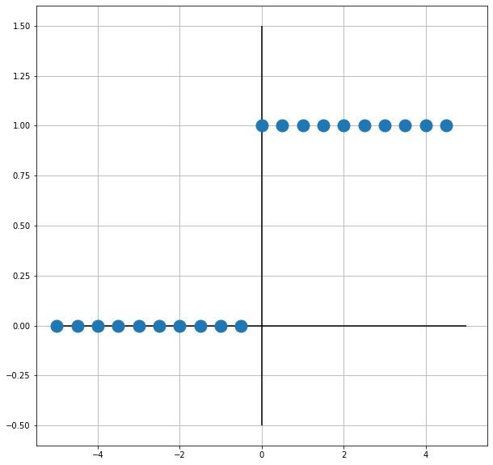
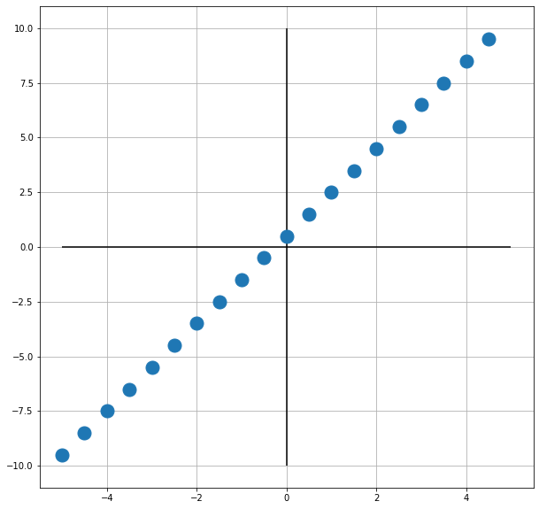
.
Производная

Slide 49











.
Производная
$$\frac{∂c}{∂x}=0$$
$c$ - константа
Для констант
$$\frac{∂x^{m}}{∂x}=m∗x^{m−1}$$
Производные степеней
$$\frac{∂e^{x}}{∂x}=e^{x}$$
Производная от экспоненты
$$\frac{∂log⁡(x)}{∂x}=\frac{1}{x}$$
Производная логарифма
$$\frac{∂(f\left(x\right)∗g\left(x\right))}{∂x}=\frac{∂f(x)}{∂x}∗g+f∗\frac{∂g(x)}{∂x}$$
Для произведения
$a, b$ - константы
$$\frac{∂(a∗f(x)+b∗g(x))}{∂x}=a\frac{∂f(x)}{∂x}+b\frac{∂g(x)}{∂x}$$
Для суммы
Цепное правило
$$y=f(t)$$
$$t=g(x)$$
$$\frac{∂y}{∂x}=\frac{∂y}{∂t}\frac{∂t}{∂x}$$

Slide 50


.
Градиент
$$f\left(x,w,b\right)=wx+b$$
$$∇f\left(x,w,b\right)=[\frac{∂f}{∂x},\frac{∂f}{∂w},\frac{∂f}{∂b}]$$
$$∇f\left(x,w,b\right)=[w,x,1]$$

Slide 51



Цель Обучения
.
Функция потерь (Loss) $L(y,\hat{y})$ оценка качества модели
Если $y\sim \hat{y}$ тогда $L\left(y,\hat{y}\right)$ принимает небольшие значения, иначе - большие
$${\left(y_{i}−\hat{y_{i}}\right)}^{2}$$
$$Q\left(a,𝕏\right)=\frac{1}{n}\sum_{i=1}^{n}{L\left(y_{i},a\left(x_{i},w,h\right)\right)}$$
Функционал Потерь
$$Q\left(a,𝕏\right)→\min_{a∈𝔸}{}$$
Цель обучения

Slide 52







.
Градиент и Антиградиент
$$\frac{dQ(w=4)}{dw}=8$$
$$Q(w)$$
$$\frac{dQ(w)}{dw}$$
$$w$$
$$\frac{dQ(w)}{dw}=0$$
$$\frac{dQ(w=−2)}{dw}=−4$$
$$w$$

Slide 53
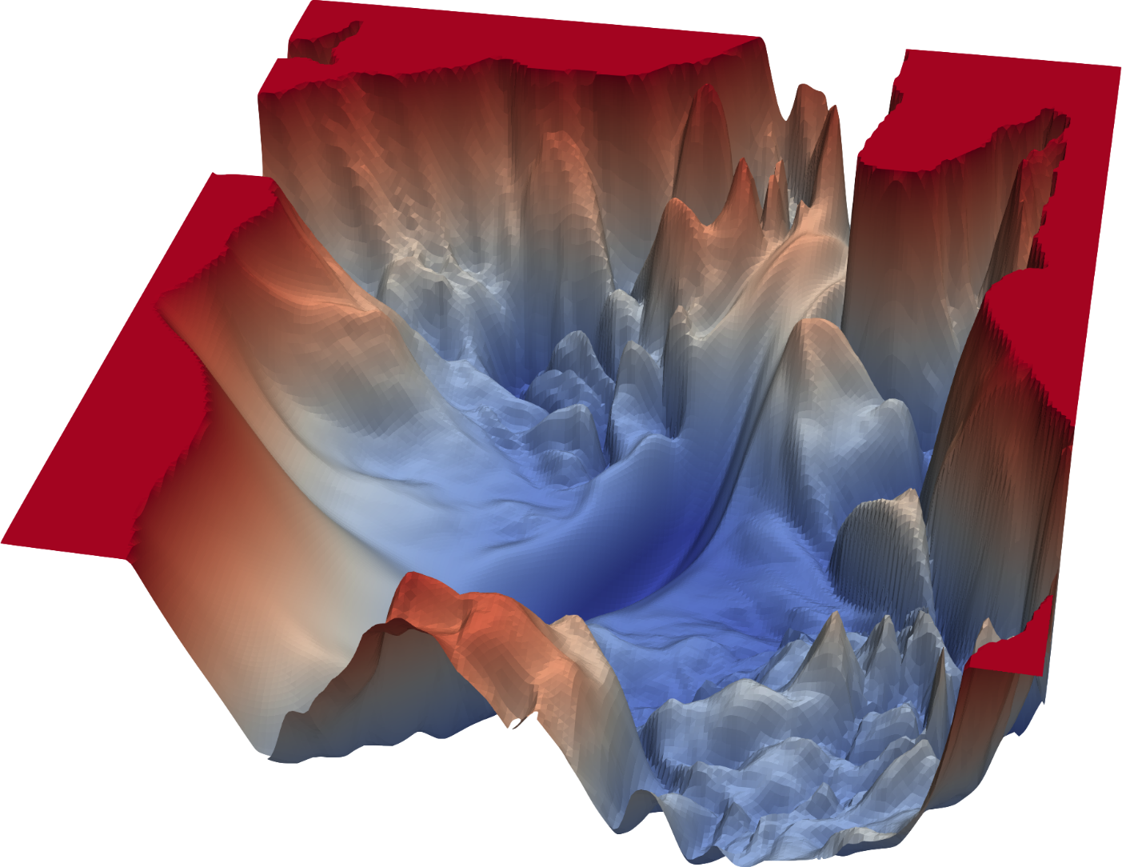
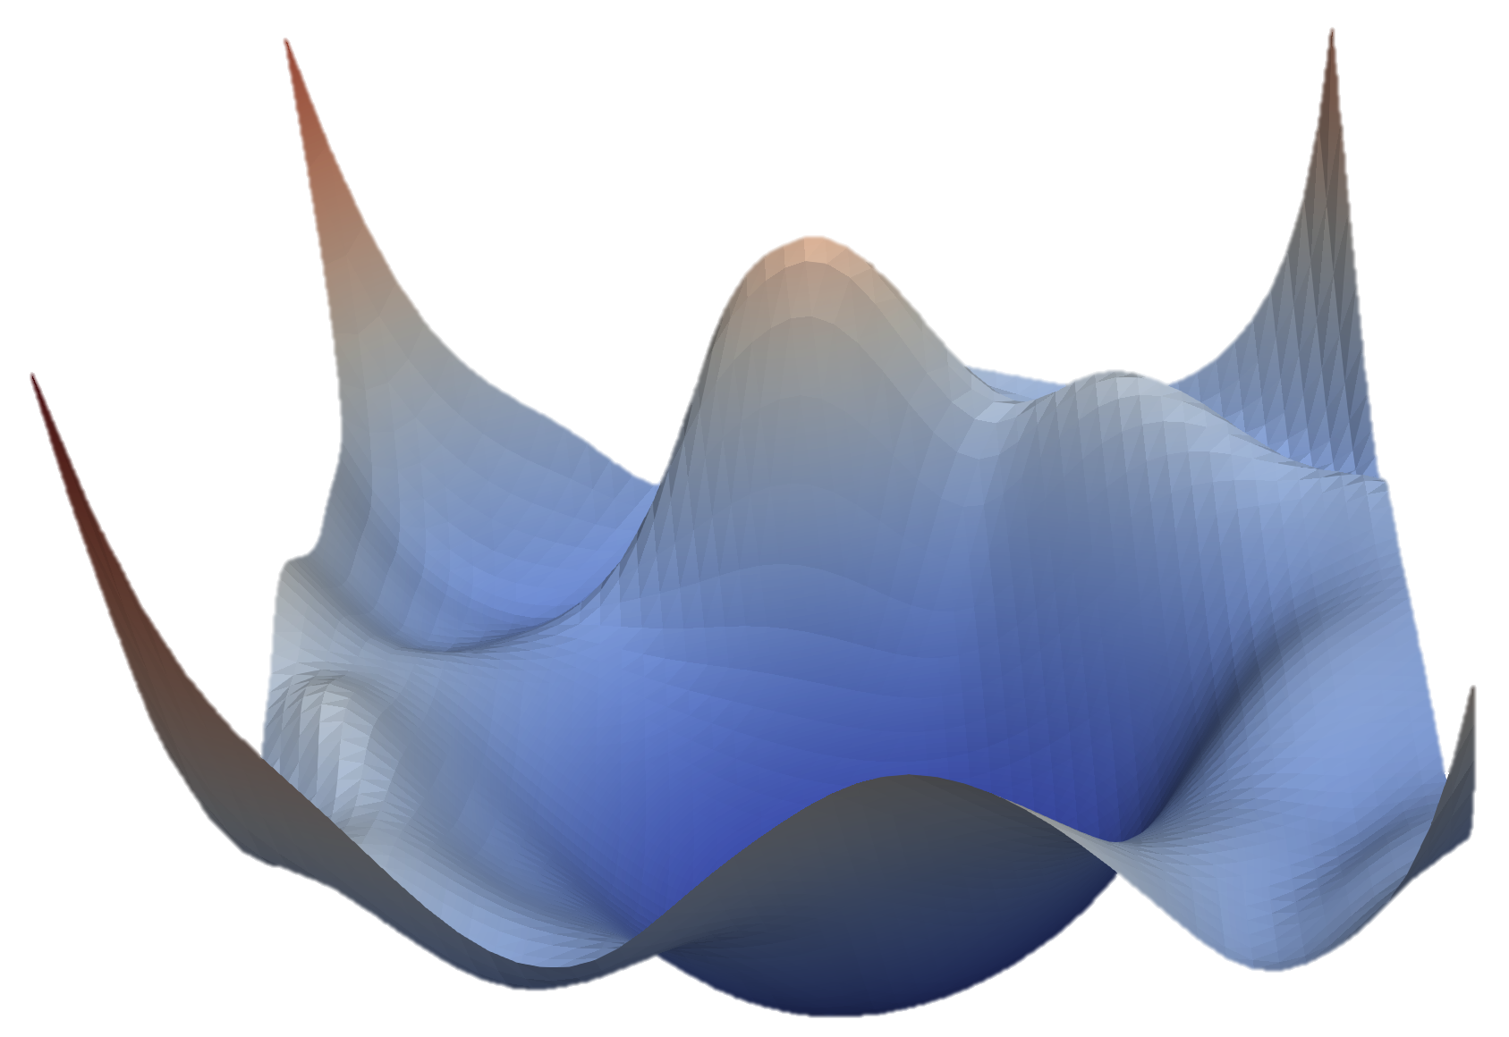
.
Функции Потерь для Нейронных Сетей
https://www.cs.umd.edu/~tomg/projects/landscapes/

Slide 54
Содержание
Данные и ЛикБез. Антон Долганов
Данные
Основы Линейной Алгебры
Математический Анализ
Начальные Шаги Работы с Данными
Что-то про откуда брать данные

Slide 55
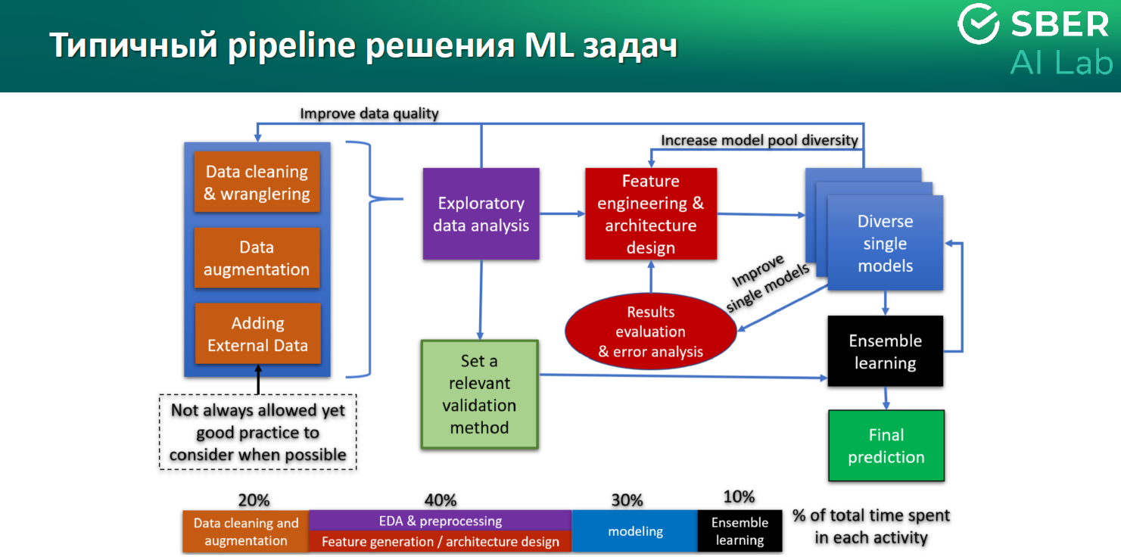
Данные и ЛикБез. Антон Долганов

Slide 56
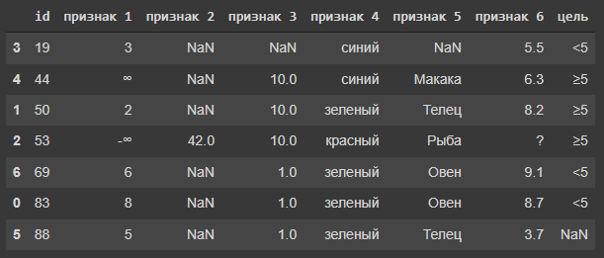
Ознакомьтесь с данными
.
Библиотека Pandas
Информация о данных
DataFrame
DF.info()
<class 'pandas.core.frame.DataFrame'>
RangeIndex: 7 entries, 0 to 6
Data columns (total 8 columns):
# Column Non-Null Count Dtype
--- ------ -------------- -----
0 id 7 non-null int64
1 признак 1 7 non-null object
2 признак 2 1 non-null float64
3 признак 3 6 non-null float64
4 признак 4 7 non-null object
5 признак 5 6 non-null object
6 признак 6 7 non-null object
7 цель 6 non-null object
dtypes: float64(2), int64(1), object(5)
memory usage: 576.0+ bytes

Slide 57
Про «чистку» данных
.
Замена значений плюс минус бесконечность в признаках и целевом столбце на nan
Удаление признаков, число пропущенных значений в которых превышает 90% (ну или в целом много)
Удаление объектов из таблицы, для которых неизвестно значение целевой переменной (nan в target)
Перевод меток в целевом столбце из строкового формата в целочисленный
Устранение отступов в строковых объектах в признаках
Корректировка столбцов с разными типами данных, заключающееся в детекции столбцов со смешанными типами и их приведение к мажоритарному, какому-либо возможному или удаление столбца из таблицы.
https://habr.com/ru/company/ods/blog/657525/

Slide 58
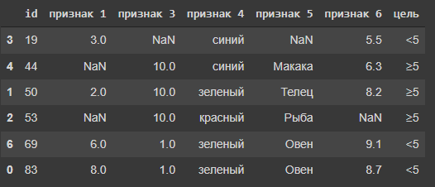
Про «чистку» данных
.
DF['признак 1'].apply(pd.to_numeric, errors='coerce',)
DF['признак 6'].apply(pd.to_numeric, errors='coerce',)
DF.drop(index = DF.index[DF.цель.isnull()])
DF.drop('признак 2', axis = 1)
DF['признак 4'].unique()
array(['зеленый', ' зеленый', 'красный', 'синий', ' синий '], dtype=object)
DF['признак 4'].replace(' ','')
DF['признак 4'].unique()
array(['синий', 'зеленый', 'красный'], dtype=object)

Slide 59
.
Про «чистку» данных
Формат хранения ваших данных повлияет на скорость, с которой вы сможете завершить свое исследование
uint16 vs int64 vs float
category vs bool vs object
.astype(Тип)
https://habr.com/ru/amp/post/664102/

Slide 60
Пропуски и Дубликаты
Данные и ЛикБез. Антон Долганов
.
Пропуски
DF.isna()
DF.fillna(value)
DF.drop(columns)
Дубликаты
DF.duplicated()
DF.drop_duplicates()

Slide 61
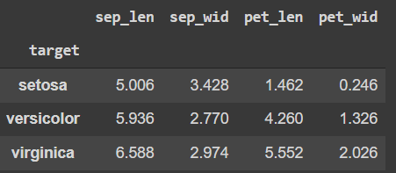
Первичный Анализ
Данные и ЛикБез. Антон Долганов
.
Агрегация
DF.groupby(['target'],).mean()

Slide 62
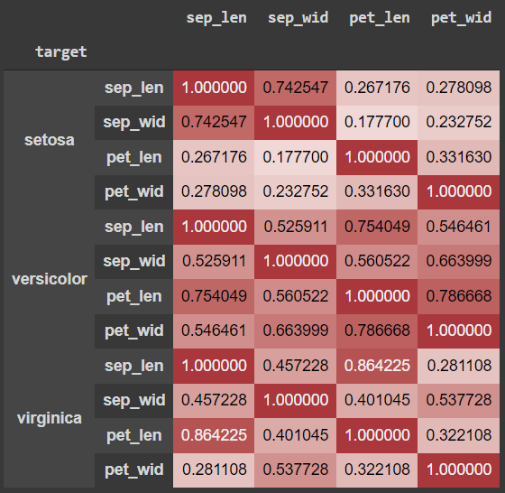
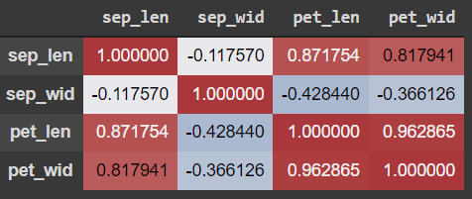
Корреляция
Данные и ЛикБез. Антон Долганов
.
DF.corr()

Slide 63
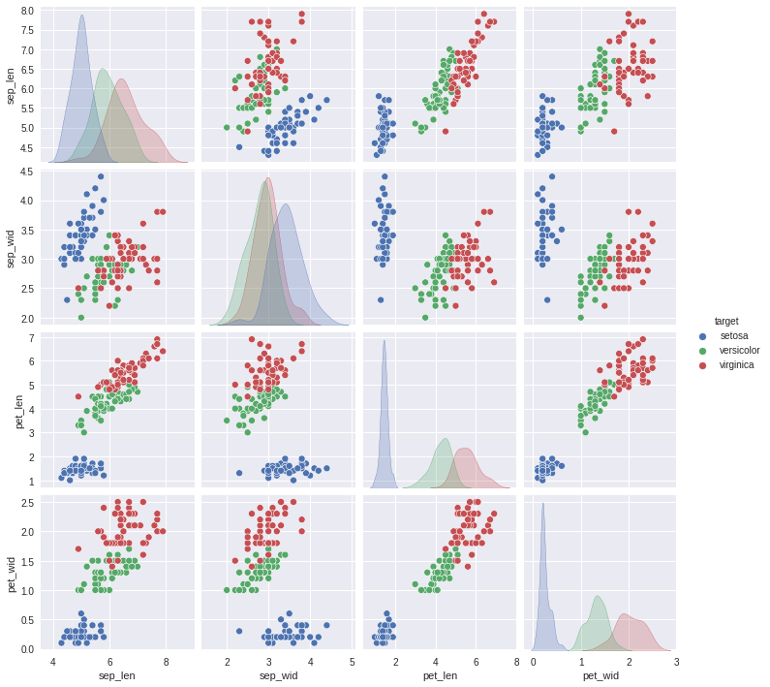
Визуализация
Данные и ЛикБез. Антон Долганов
.
seaborn.pairplot(data = DF,
hue='target')

Slide 64
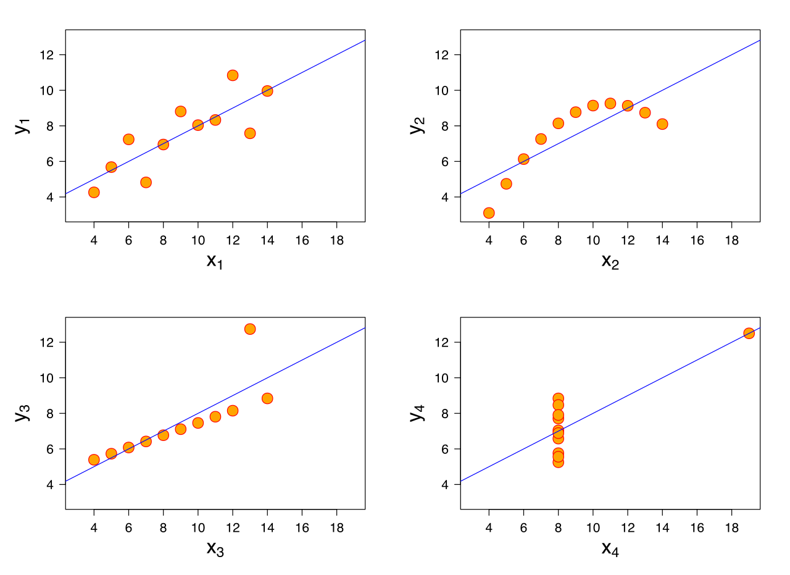
Данные и ЛикБез. Антон Долганов
.
Ознакомьтесь с данными
Anscombe's quartet
https://en.wikipedia.org/wiki/Anscombe%27s_quartet

Slide 65

Ознакомьтесь с данными
Данные и ЛикБез. Антон Долганов
.
https://blog.revolutionanalytics.com/2017/05/the-datasaurus-dozen.html

Slide 66
Содержание
Данные и ЛикБез. Антон Долганов
Данные
Основы Линейной Алгебры
Математический Анализ
Начальные Шаги Работы с Данными
Предварительная обработка данных
Что-то про откуда брать данные

Slide 67
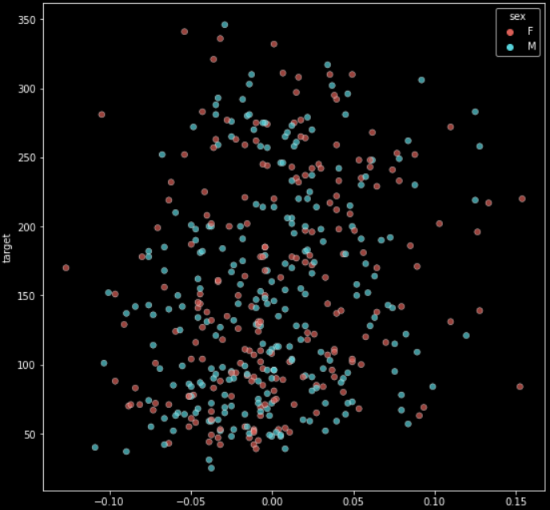
Визуализация
Данные и ЛикБез. Антон Долганов
.

Slide 68
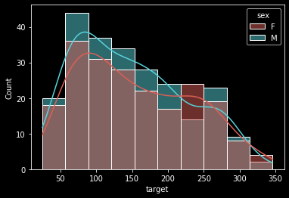
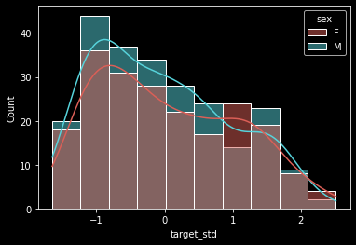



Стандартизация
Данные и ЛикБез. Антон Долганов
.
$${\text{X}}^{′}\text{=}\frac{(x_{ij}−μ_{j}\text{)}}{σ_{j}}$$
$$X{ \text{ϵ} \text{ℝ}}^{n×p}$$
$μ_{j}$ среднее значение j-го признака
$σ_{j}$ стандартное отклонение j-го признака
from sklearn import preprocessing as prep
Standard = prep.StandardScaler().fit(X)
Standard.mean_, Standard.scale_
X_scaled = Standard.transform(X)
X_new_scaled = Standard.transform(X_new)

Slide 69


Нормализация
Данные и ЛикБез. Антон Долганов
.
$${\text{X}}^{′}\text{=}\frac{(x_{ij}−x_{j_{min}}\text{)}}{{(x}_{j_{max}}−x_{j_{min}})}$$
$$X{ \text{ϵ} \text{ℝ}}^{n×p}$$
from sklearn import preprocessing as prep
MinMax = prep.MinMaxScaler().fit(X)
X_norm = MinMax.transform(X)

Slide 70
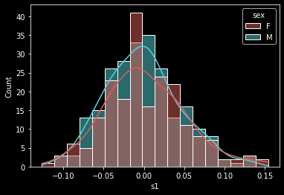
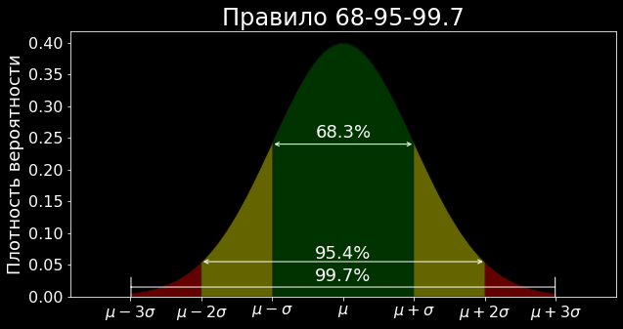
Анализ Выбросов
Данные и ЛикБез. Антон Долганов
.
from sklearn import preprocessing as prep
RobustSc = prep.RobustScaler(
quantile_range=(q1, q2)).fit(X)

Slide 71
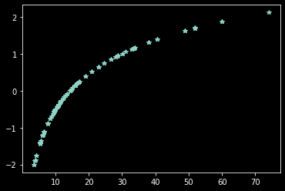
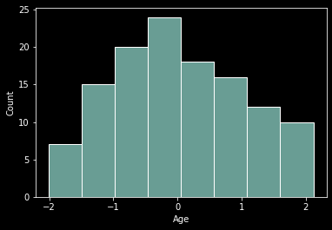
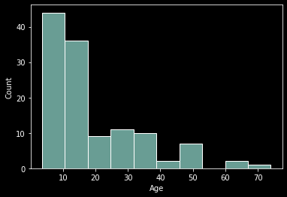



Степенное Преобразование
Данные и ЛикБез. Антон Долганов
.
from sklearn import preprocessing as prep
PowerTr = prep.PowerTransformer().fit(X)
$${\text{X}}^{′}\text{=}\ln{X}$$
$${\text{X}}^{′}\text{=}\sqrt{X}$$
$${\text{X}}^{′}{\text{=}\text{X}}^{λ}$$

Slide 72
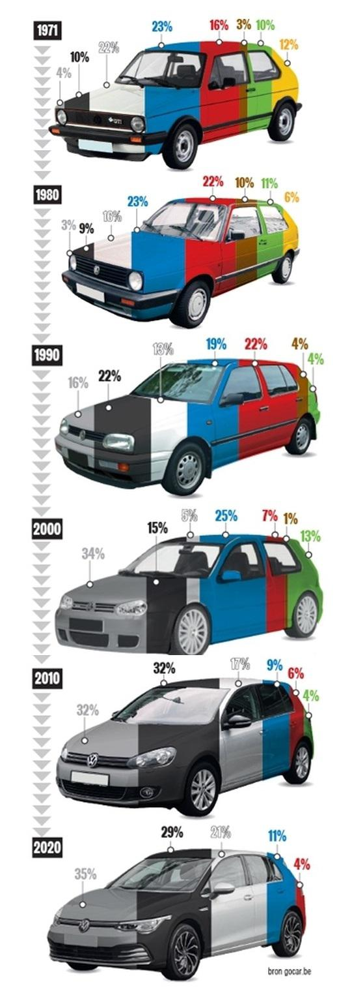
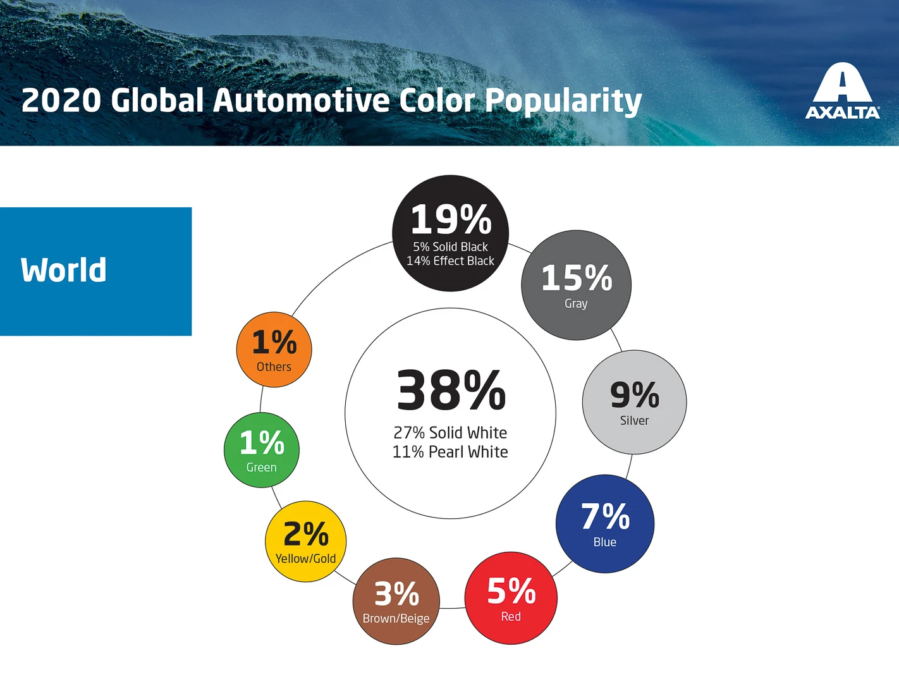

Данные и ЛикБез. Антон Долганов
.
Предварительна Обработка для категориальных данных
$$x$$
Цвет
{Красный, Зеленый, Синий, Белый}
Цвет {1, 2, 3, 4}
https://www.whichcar.com.au/car-news/what-is-the-most-popular-car-colour
https://dailyinfographic.com/most-popular-car-colors

Slide 73
One-hot Encoding
Данные и ЛикБез. Антон Долганов
.
Цвет {Красный, Зеленый, Синий, Белый}
Цвет {1, 2, 3, 4}
Цвет
Красный
Зеленый
Синий
Белый
Красный
Цвет Красный | Цвет Зеленый | Цвет Синий | Цвет Белый
1 | 0 | 0 | 0
0 | 1 | 0 | 0
0 | 0 | 1 | 0
0 | 0 | 0 | 1
1 | 0 | 0 | 0
$$x^{n×1}→Ξ^{n×m}$$
$m=len(np.unique\left(x\right))$
pd.get_dummies(DF['Цвет'], prefix = 'Цвет')

Slide 74
One-hot Encoding по Взрослому
Данные и ЛикБез. Антон Долганов
.
from sklearn.preprocessing import OneHotEncoder
OHE = OneHotEncoder(drop='if_binary', handle_unknown='ignore', sparse=False)
OHE.fit(X)
X_OHE_New = OHE.transform(X_new)

Slide 75
Данные и ЛикБез. Антон Долганов
.
Предварительна Обработка
from sklearn import preprocessing
Object = preprocessing.Method()
Object.fit(DF)
Prep_data = Object.transform(DF)
Prep_data_2 = Object.transform(DF_2)
DF_rescaled = Object.inverse_transform(Prep_data)

Slide 76
Содержание
Данные и ЛикБез. Антон Долганов
Данные
Основы Линейной Алгебры
Математический Анализ
Начальные Шаги Работы с Данными
Что-то про откуда брать данные

Slide 77
Способы получения данных
Данные и ЛикБез. Антон Долганов
.
Получить самим
Дорого
Долго

Slide 78

Способы получения данных
Данные и ЛикБез. Антон Долганов
.
Получить из базы данных
«Классические» Базы данных
UCR Time Series Classification Archive
https://www.cs.ucr.edu/~eamonn/time_series_data_2018/
UCI Machine Learning Repository
https://archive.ics.uci.edu/ml/index.php

Slide 79

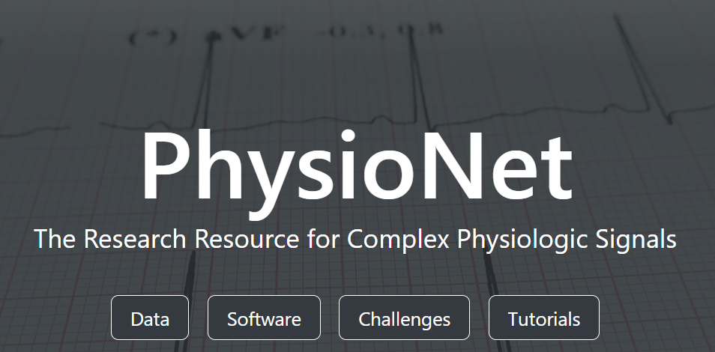
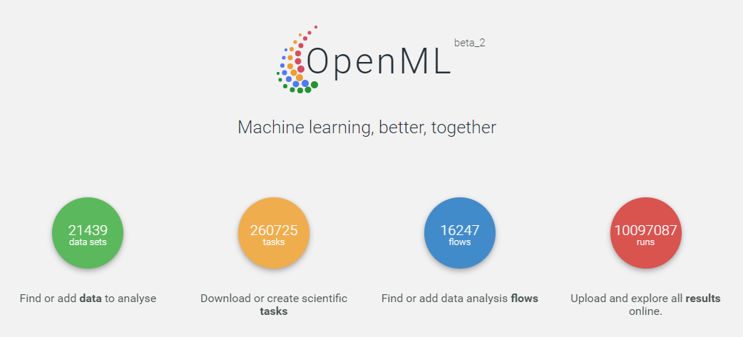
Способы получения данных
Данные и ЛикБез. Антон Долганов
.
Получить из базы данных
PhysioNet
https://physionet.org/
Ресурсы для исследования сложных биомедицинских сигналов
Kaggle
https://www.kaggle.com/
Платформа используется для обмена открытыми наборами данных, участия в соревнованиях по машинному обучению или обмена кодом в среде Data Science
OpenML
https://www.openml.org/

Slide 80
Способы получения данных
Данные и ЛикБез. Антон Долганов
.
import sklearn.datasets as ds
ds.load_iris()
OpenML
https://www.openml.org/
from sklearn.datasets import fetch_openml
X, y = fetch_openml(name, version, return_X_y=True)

Slide 81
Резюме Лекции
Данные
Табличные
Категориальные (номинальные, порядковые)
Числовые (дискретные, непрерывные)
Другие (изображение / видео, временной ряд, текст)
Основы Линейной Алгебры
Объекты (Скаляры Векторы Матрицы Тензоры)
Операции (Сложение Умножение Размерность данных)
Математический Анализ
Функции (Линейные Нелинейные)
Производные (неужели полезные)
Начальные Шаги Работы с Данными
Визуализация и не только
Числовые данные – нормализуем / стандартизуем / степенно преобразуем
Категориальные данные сводим к Циферкам / One-Hot Encoding

Slide 82
Вопросы, пожелания, предложения
?????????

